Slide 1

for_while

Slide 2
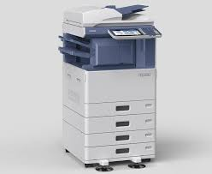
while
دستگاه چاپ گر را می توان یک حلقه نام گذاری کرد

Slide 3
for
1_for
دستگاه چاپ گر را می توان یک حلقه نام گذاری کرد
for
یک کاری رابه تعداد وبه دفعات مشخص انجام می دهد

